Slide 1
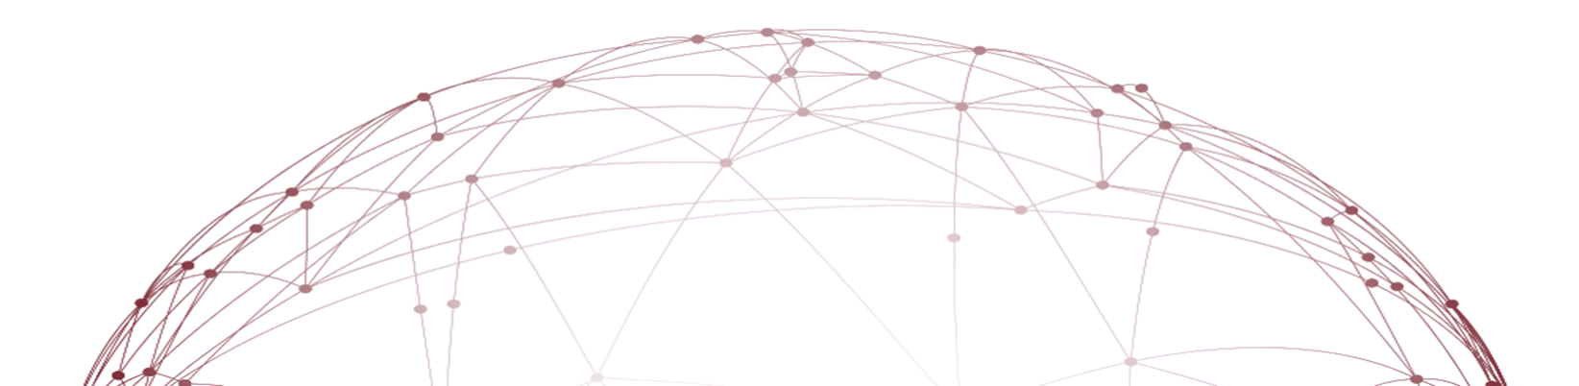
Fake News Propagation and Detection: A Sequential Model
答辩人：孙世平

Slide 2
Fake News Propagation and Detection: A Sequential Model
假新闻传播和检测：一个序列模型
一、背景介绍
二、文献综述
三、假新闻模型
四、新闻分享过程
五、平台检查问题
六、假新闻对个体的影响
七、模型拓展：Partisan共享行为
八、讨论

Slide 3
背景介绍

Slide 4
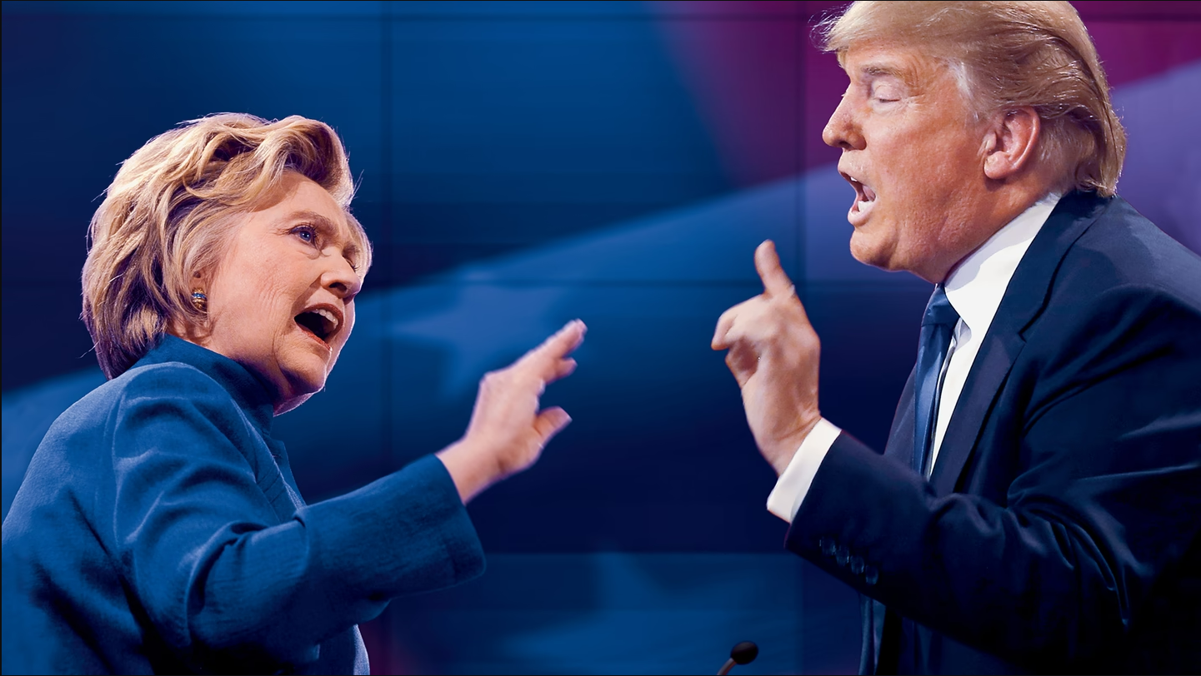
一、背景介绍
2016年美国总统大选前夕，美国选民在Facebook、YouTube和Twitter等社交媒体平台上分享了数百万次含有捏造信息的文章
为了应对日益增加的打击假新闻传播的压力，社交媒体平台最近采取了各种措施，既有预防措施，也有纠正措施（即检测和删除已经在流通的假新闻）。
本文聚焦于后者

Slide 5
一、背景介绍
基本模型
我们开发了一个新闻传播模型，其中一系列理性的代理人接收一篇未知有效性的新闻文章，首先决定是否对其内容进行昂贵的检查，然后决定是否与下一个代理人分享。
以该模型为基础，我们考虑了一个社交媒体平台面临的问题，该平台正在观察其用户的分享行为，并通过进行自己昂贵的检查和披露其结果来动态选择是否进行干预。
我们假设每当用户在平台上分享内容时，平台就会收取奖励（例如，从广告收入中），但每当分享的内容是假的（例如，商誉损失），平台就会受到惩罚。

Slide 6
二、文献综述

Slide 7
二、文献综述
相比其他已有研究的异同
我们论文的核心是一个社会学习模型，其目的是辨别新闻文章的内容是真实的还是捏造的。我们的模型采用了一种顺序决策范式，这与Banerjee（1992）和Bikhchandani等人（1992）的开创性论文精神一致：在观察了她的前一个传播者的行为之后，每个代理人采取的行动，其回报与世界上某些不可观察的状态有关。
我们工作中的关于错误信息的方面与一系列研究有关，该研究考虑了发送者与接收者之间的博弈，并表明，在存在声誉问题的情况下，发送者可能会战略性地误报其所掌握的信息（例如，Morris 2001、Gentzkow和Shapiro 2006）。我们的论文与这些工作的不同之处在于，真实和虚假消息（以新闻文章的形式）被认为是由一个外生过程产生的，而重点是一旦虚假消息开始在社交媒体平台上传播，传播和检测这些消息。

Slide 8
三、假新闻模型

Slide 9

三、假新闻模型
模型
我们现在展示了我们的假新闻模型，然后是一个说明其主要特征的示例。
我们假设世界存在一个二元状态θ∈{T，C}，它的实现对一个代理社会来说是有意义的。尽管状态实现本身在任何时候都是不可观察的，但代理可以以新闻文章的形式接收与状态实现相关的信息。
文章的内容完全由可观察对（m，a）来描述， m∈{“T”，“C”}是文章中包含的信息支持的状态实现，a∈（0.5，1）是以字面值表示的信息的说服力。理论上，我们假设文章（M，a）是一个二进制信号，它声称是根据信号生成过程生成的。
如果文章是“真实的”（即，如果其信息是真实的），则所要求的信号生成过程是准确的，因此该文章是关于θ的信息。1相比之下，如果文章是假的（即，若其信息是捏造的），所要求的信号生成过程是不准确的，并且该文章实际上是关于θ完全没有信息的。
为了捕捉这一点，我们假设假物品的信号生成过程是

Slide 10


三、假新闻模型
示例
示例1。假设由于即将举行的参议院投票，公众对燃烧化石燃料是否与气候变化有关感兴趣。进一步假设，社交媒体上流传着一篇文章，其内容可以概括如下：“加州大学伯克利分校的研究发现，气候变化与化石燃料燃烧之间没有联系。”
在这个例子中，世界的不可观测状态可以描述为θ∈{Y，N}， Y表示“是”（即，化石燃料的燃烧与气候变化之间存在联系），N表示“否”（即没有联系）。此外，文章可以描述为（m，a）=（“N”，0.95），因为文章的内容支持θ=N、 这种支持所依据的信息（从表面上看）是非常有说服力的，从这个意义上说，人们会期望加州大学伯克利分校关于这个主题的研究结果对世界的真实状态有高度的信息[即，a = P(m=“N”|θ=N) = 0.95]。
两种极端情况：首先假设众所周知，社交媒体上流传的所有文章都是真实的。在这种情况下，一个收到文章的代理人，其先前的信念是b=P(θ=N)将通过贝叶斯规则将她的信念更新为b’
假设大家都知道社交媒体上流传的所有文章都是假的。在这种情况下，接收代理通过贝叶斯规则更新她的信念

Slide 11
四、新闻分享过程

Slide 12
四、新闻分享过程
过程描述
一个在理性主体群体中传播新闻的顺序模型。假设有无限多的代理人，他们在由t∈{1，2，…}索引的离散时间范围内按顺序采取行动。在时间开始时，每个代理人都被赋予了对世界的不可观测状态θ∈{t，C}的先验意见，并且生成了一篇新闻文章，该文章声称是关于真实基础状态的信息。
代理人的事先观点是通过事先相信潜在状态是T。他们的意见很不一致；特别地，我们假设每个代理人的意见是从具有累积分布函数的分布中得出的独立且相同分布的结论 F(·)。F(·)在正单位区间上连续且严格递增，F(0)=0且F(1)=1。
文章的内容完全由可观察对(m，a)，m∈{“T”，“C”}和a∈(0.5，1)表征，文章可以是真实的或假的，如第3节所述。此后，我们用v∈{t，f}表示文章的有效性，t(f)代表“真实”（“假”）。我们通篇都将m和a分别称为文章的“信息”和“说服力”（后者反映了一个事实，即在真实的前提下，文章对代理人事后意见θ的影响随着a的增加而增加）。我们假设新闻文章是假的事前概率是q0∈（0，0.5），并且这个概率是常识；例如，q0可能是在线传播的假新闻的比例。在我们的分析中，我们不失一般性地将注意力限制在生成的文章中包含消息m=“T”（即，文章主张支持θ=T）。
在第一阶段，文章与随机选择的代理进行了外源共享。

Slide 13
四、新闻分享过程
分析
现在，我们分析代理的新闻共享过程的动态，重点关注过程的属性，这些属性是独立的，但对于解决第5节中考虑的平台的信息共享过程也是至关重要的。本节分析的主要组成部分是接收文章的单个代理的决策过程。
收到文章后，每个代理人必须首先选择是否检查文章，然后选择是否共享文章。因为检查被认为会产生一个完美的结果，如果代理人选择检查文章，那么她将保证采取“正确”的分享行动（即，如果并且只有当她发现文章是真实的，她才会分享文章）。相比之下，如果她选择不检查文章，代理人会根据她对文章有效性的不确定信念做出分享决定。因此，对于在时间段t中接收文章的代理，我们可以将注意力限制在动作集αit∈[s，n，c]上，动作s表示不检查而共享，动作n表示不检查就不共享，动作c表示检查（即，事实检查）文章并随后决定（正确）是否共享。

Slide 14
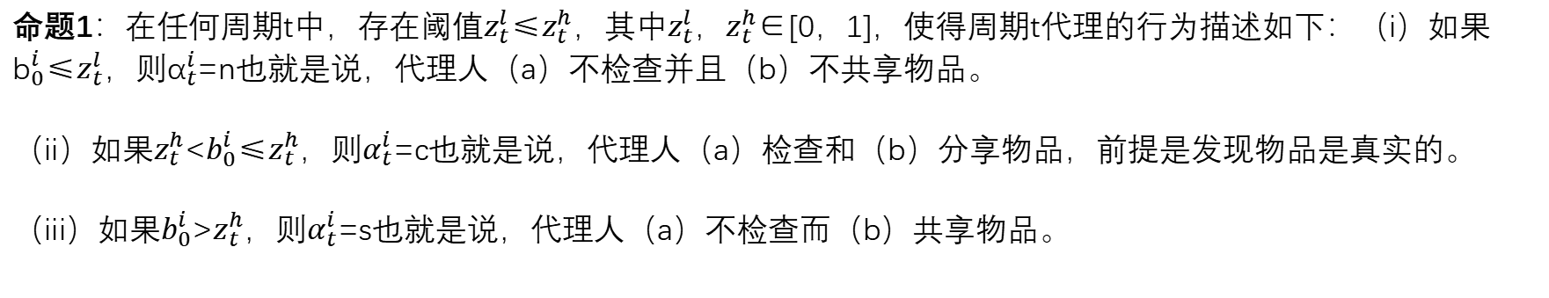
四、新闻分享过程
分析
引理1：假设一个代理人在时间t内收到了这篇文章。代理人对这篇文章是假的的后验信念，$q_{t}^{i}$，在她之前的观点中，比θ，$b_{0}^{i}$严格降低
命题1：在任何周期t中，存在阈值$z_{t}^{l}$≤$z_{t}^{h}$，其中$z_{t}^{l}$，$z_{t}^{h}$∈[0，1]，使得周期t代理的行为描述如下：（i）如果$b_{0}^{i}$≤$z_{t}^{l}$，则$α_{t}^{i}$=n也就是说，代理人（a）不检查并且（b）不共享物品。
（ii）如果$z_{t}^{h}$<$b_{0}^{i}$≤$z_{t}^{h}$，则$α_{t}^{i}$=c也就是说，代理人（a）检查和（b）分享物品，前提是发现物品是真实的。
（iii）如果$b_{0}^{i}$>$z_{t}^{h}$，则$α_{t}^{i}$=s也就是说，代理人（a）不检查而（b）共享物品。

Slide 15
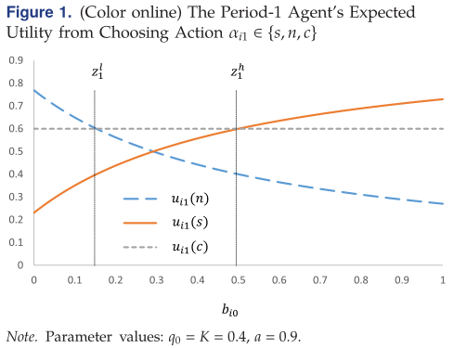
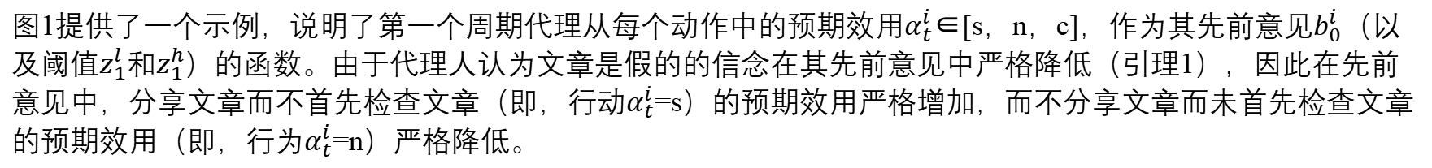
四、新闻分享过程
分析
图1提供了一个示例，说明了第一个周期代理从每个动作中的预期效用$α_{t}^{i}$∈[s，n，c]，作为其先前意见$b_{0}^{i}$（以及阈值$z_{1}^{l}$和$z_{1}^{h}$）的函数。由于代理人认为文章是假的的信念在其先前意见中严格降低（引理1），因此在先前意见中，分享文章而不首先检查文章（即，行动$α_{t}^{i}$=s）的预期效用严格增加，而不分享文章而未首先检查文章的预期效用（即，行为$α_{t}^{i}$=n）严格降低。

Slide 16
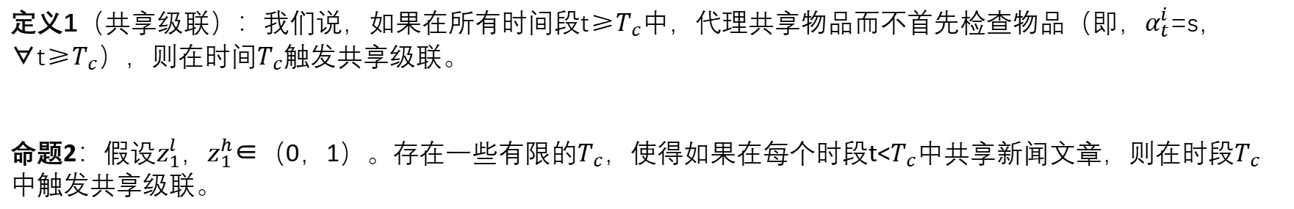
四、新闻分享过程
分析
引理2：假设具有先验意见的代理$b_{0}^{i}$在时间t内接收到文章。代理对文章是假的的后验信念$q_{t}^{i}$在时间t上逐渐减少。
定义1（共享级联）：我们说，如果在所有时间段t≥$T_{c}$中，代理共享物品而不首先检查物品（即，$α_{t}^{i}$=s，∀t≥$T_{c}$），则在时间$T_{c}$触发共享级联。
命题2：假设$z_{1}^{l}$，$z_{1}^{h}$∈（0，1）。存在一些有限的$T_{c}$，使得如果在每个时段t<$T_{c}$中共享新闻文章，则在时段$T_{c}$中触发共享级联。

Slide 17
五、平台检查问题

Slide 18
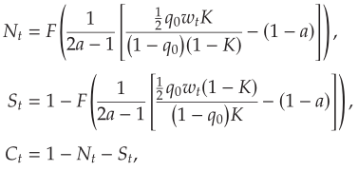
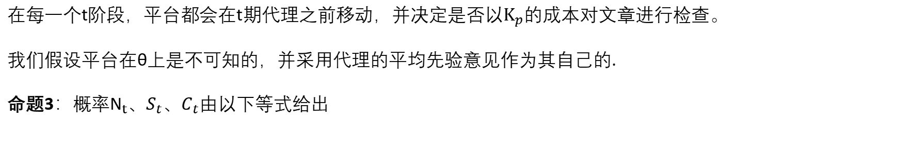
五、平台检查问题
问题描述
我们现在设想，经纪人之间的新闻文章共享是由社交媒体平台（如Facebook或Twitter）促成的。我们假设，尽管平台受益于用户之间的内容共享（例如，通过收集广告收入），但它也有兴趣确保共享的内容是真实的（例如，避免商誉损失），因此可能愿意对文章本身进行检查，以便向其用户披露调查结果（例如，Murgia 2017）。
在每一个t阶段，平台都会在t期代理之前移动，并决定是否以$K_{p}$的成本对文章进行检查。
我们假设平台在θ上是不可知的，并采用代理的平均先验意见作为其自己的.
命题3：概率$N_{t}$、$S_{t}$、$C_{t}$由以下等式给出

Slide 19
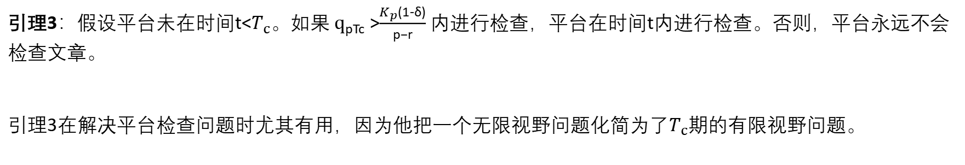
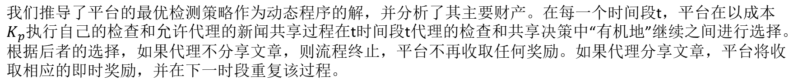
五、平台检查问题
分析
我们推导了平台的最优检测策略作为动态程序的解，并分析了其主要财产。在每一个时间段t，平台在以成本$K_{p}$执行自己的检查和允许代理的新闻共享过程在t时间段t代理的检查和共享决策中“有机地”继续之间进行选择。根据后者的选择，如果代理不分享文章，则流程终止，平台不再收取任何奖励。如果代理分享文章，平台将收取相应的即时奖励，并在下一时段重复该过程。
引理3：假设平台未在时间t<$T_{c}$。如果 $q_{pTc}$ >$\frac{K_{p}(1-δ)}{p−r}$ 内进行检查，平台在时间t内进行检查。否则，平台永远不会检查文章。
引理3在解决平台检查问题时尤其有用，因为他把一个无限视野问题化简为了$T_{c}$期的有限视野问题。

Slide 20
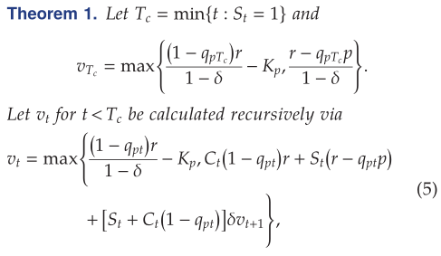
五、平台检查问题
分析
使用命题3，可以预先计算我们模型参数的任何组合的$T_{c}$；然后，使用引理3指定平台在状态$x_{t}$∈[1，$T_{c}$]下的最优策略。平台检查问题的解决方案在以下结果中描述。
定理1：

Slide 21
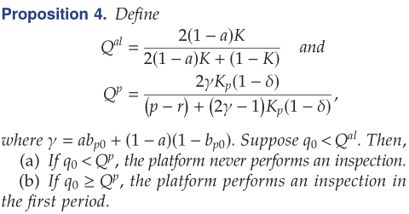
五、平台检查问题
分析
我们首先考虑在没有任何平台干预的情况下，代理商的新闻分享过程极易受到假新闻传播的影响。
这些在以下命题中进行了描述。
命题4：

Slide 22
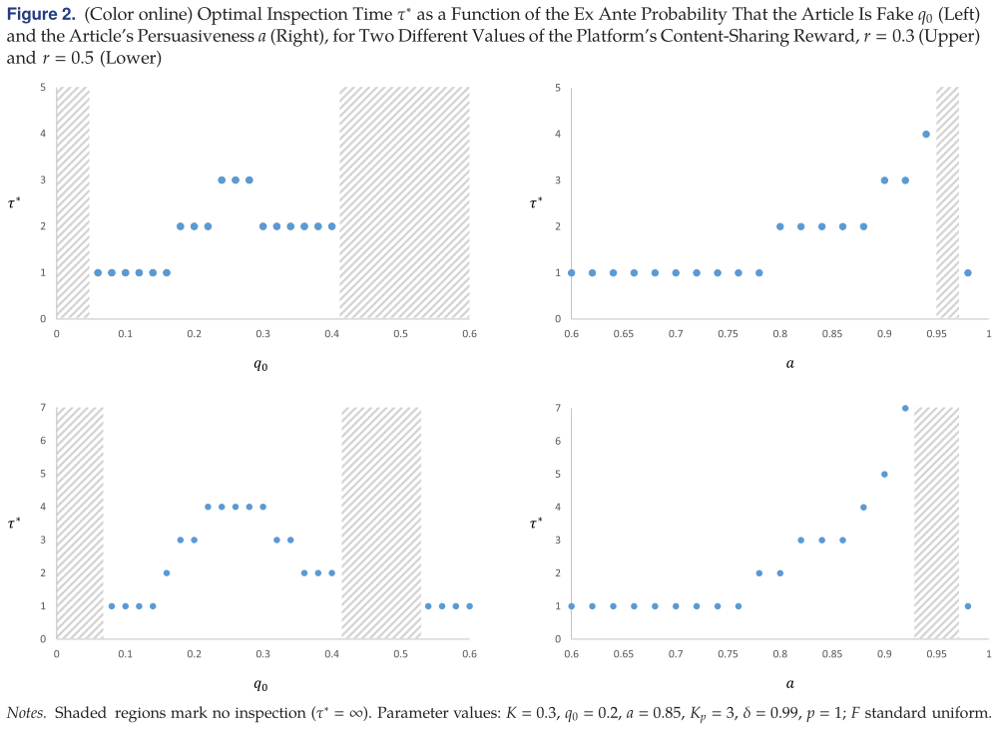
五、平台检查问题
分析

Slide 23
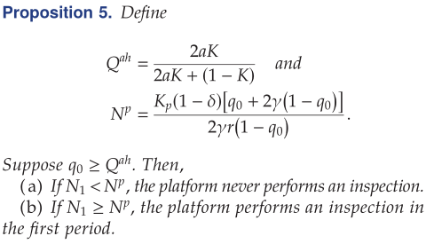

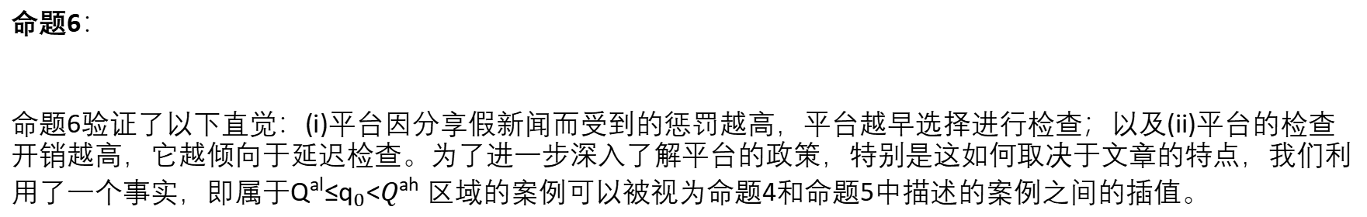
五、平台检查问题
分析
命题5：
命题6：
命题6验证了以下直觉：(i)平台因分享假新闻而受到的惩罚越高，平台越早选择进行检查；以及(ii)平台的检查开销越高，它越倾向于延迟检查。为了进一步深入了解平台的政策，特别是这如何取决于文章的特点，我们利用了一个事实，即属于$Q^{al}$≤$q_{0}$<$Q^{ah}$ 区域的案例可以被视为命题4和命题5中描述的案例之间的插值。

Slide 24
五、平台检查问题
分析 总结
我们通过考虑代理人的意见分布F如何影响平台的最优策略来结束本节。根据文章的主题，agents在事前的意见中可能或多或少存在两极分化，了解这如何影响平台进行内容检查的方法很有意义。在图4的示例中，其中代理人的意见极为极端[F～Beta(0.5，0.5)]，而代理人的意见更为温和[F～Beta(2，2)]。
观察到，当代理商的意见更温和时，平台会更早地进行内容检查。为了了解为什么会出现这种情况，可以使用命题3来检查代理的新闻共享过程的动态。这样做表明，当代理人在其先前的意见中更加两极分化时，与代理人持有更温和观点的情况相比，新闻文章面临更长的审查期[例如，在图4的示例中，q0=0.2 和 a=0.9，代理人检查的概率在两段时间后下降到10%左右，F～Beta(2，2)，对于 F～Beta(0.5，0.5)两个周期后的检查概率约为30%，并且在五个周期后仅下降到10%]。鉴于一篇文章在较长时间内面临代理人的审查，而事先的意见更为两极分化，因此，此类平台对代理人通过自己的检查可能发现的假文章进行检查的成本进行了评估。

Slide 25
六、假新闻对个体的影响

Slide 26
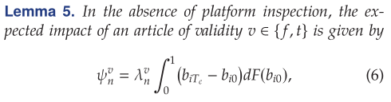
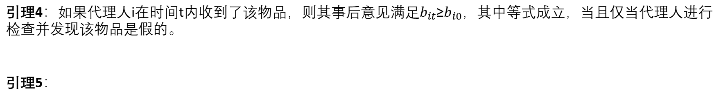
六、假新闻对个体的影响
在本节中，我们将注意力转向假新闻可能会影响代理人对世界现状的看法θ，这可以说是假新闻现象的主要缺点。我们要记住代理人的意见最终会转化为具有多余后果的行动（例如，在全民投票中投票）。因此，我们对假新闻对代理人事后意见的影响的调查可以被视为对假新闻对于代理人盈余影响的间接调查。
引理4：如果代理人i在时间t内收到了该物品，则其事后意见满足$b_{it}$≥$b_{i0}$，其中等式成立，当且仅当代理人进行检查并发现该物品是假的。
引理5：

Slide 27


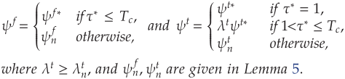
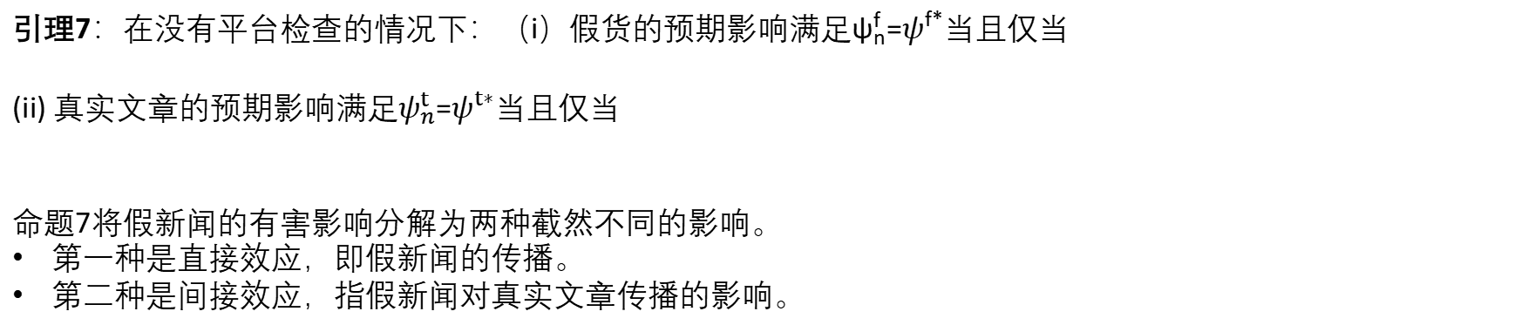
六、假新闻对个体的影响
引理7：在没有平台检查的情况下：（i）假货的预期影响满足$ψ_{n}^{f}$=$ψ_{ }^{f*}$当且仅当
(ii) 真实文章的预期影响满足$ψ_{n}^{t}$=$ψ_{ }^{t∗}$当且仅当
命题7将假新闻的有害影响分解为两种截然不同的影响。
第一种是直接效应，即假新闻的传播。
第二种是间接效应，指假新闻对真实文章传播的影响。
引理8：在平台检查的情况下，有效性为v∈{f，t}的新闻文章的预期影响由下式给出

Slide 28
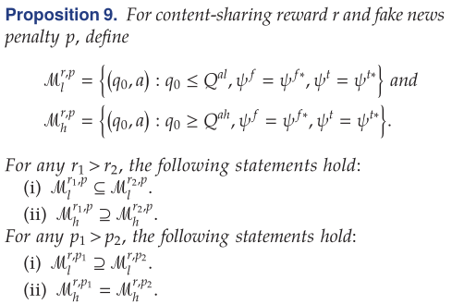
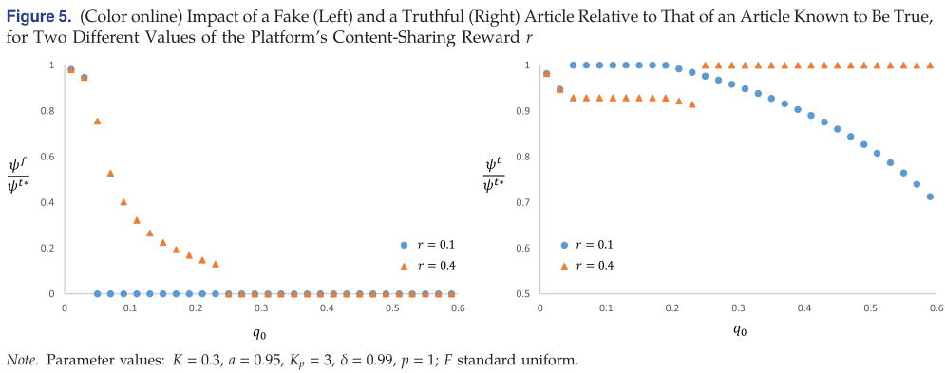
六、假新闻对个体的影响
命题9：
我们绘制了一篇虚假和真实文章相对于一篇内容相同但已知为真实的文章的影响。

Slide 29
七、模型拓展：Partisan共享行为

Slide 30
七、模型拓展
分析
在我们的主要分析中，我们假设代理商对社会负责，他们不会故意分享他们知道是假的文章。我们现在考虑另一种代理行为模式，即agents是Partisan。这意味着只要文章支持他们自己对世界状态θ的信念（即，无论文章是否真实），代理就愿意分享文章。在这种情况下，当且仅当代理人的共享行为取决于检查结果时，代理人才会检查物品；反过来，这意味着，当且仅当知道文章是真实的或是假的时，代理才会进行检查，这会影响他们对θ实现可能性的评估。
尽管这里的agents的激励与我们的主要模型中的激励有很大不同，但是代理相对于先前信念bi0的行动概况在质量上是相似的。
此外，还可以表明，在这种情况下，代理认为文章是假的qit的信念也会随时间降低，这与我们的主要分析一致。随后，对平台的检查问题以及假新闻对代理商信念的影响的分析预计将与正文中的分析在质量上保持类似。

Slide 31
八、讨论

Slide 32
八、讨论
本文试图理解当在社交媒体平台中从一个代理到另一个代理依次共享虚假新闻文章时，虚假新闻文章传播和检测背后的经济驱动因素。在本节中，我们简要讨论了我们的主要结果及其潜在影响。
第4节指出，在没有任何平台干预的情况下，假新闻文章可能会通过连续分享而激增，即使代理商只打算分享真实的文章。特别是，我们的模型表明，代理商在理性上更有可能分享一篇文章，因为他们的同行之前分享的文章越多，导致假新闻文章在获得足够多的份额后迅速传播。
我们在第5节中表明，在文章是假的事先概率中，这是非单调的。具体而言，我们的分析表明，当这种可能性很低时，平台不应该进行检查；当其处于中等低水平时，平台应在共享过程开始时进行检查；中度时，平台应进行延迟检查；当高度较高时，平台应从一开始就进行检查或根本不进行检查。
在第6节中，我们还考虑了平台的内容共享激励措施如何影响其检查政策的有效性，以保护代理商的信念免受假冒网络的有害影响。
最后，我们指出，假新闻现象的一个重要方面是产生假新闻的过程，而我们的模型中没有对此进行探讨。特别是，在我们的论文中，假新闻被假设是由外部产生的，并且独立于平台的检查政策；然而，现实中的假新闻文章是由经济代理人产生的，他们试图最大化这些文章的病毒性或影响力。

